Slide 1
Курсовая работа
Разработка игрового приложения "Что? Где? Когда?"
Данилин А.А ПИ19-3

Slide 2
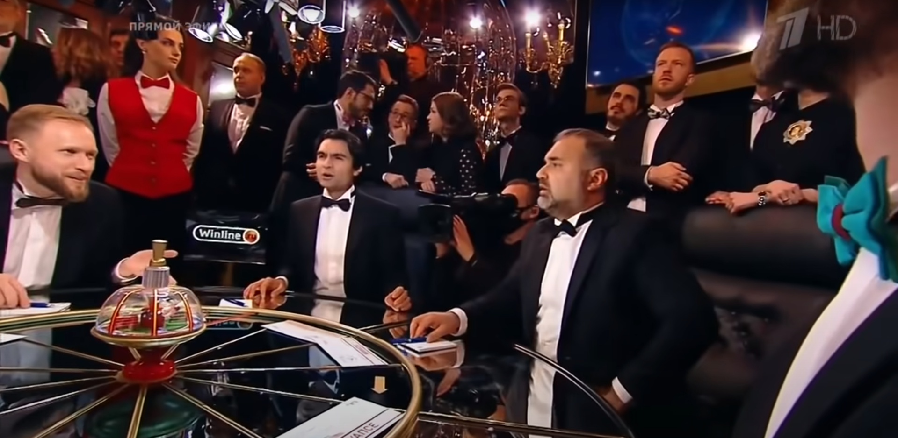
Актуальность автоматизации

Slide 3
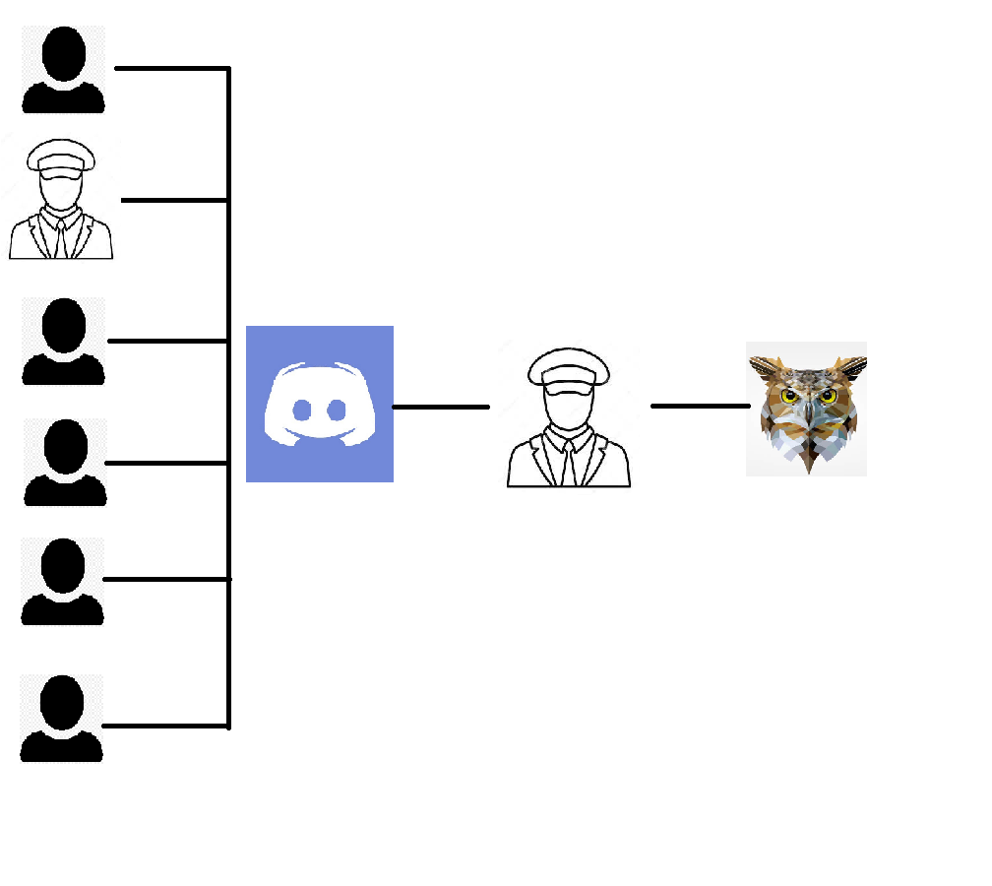
Условности

Slide 4

Разработка проекта

Slide 5

Разработка клиента

Slide 6
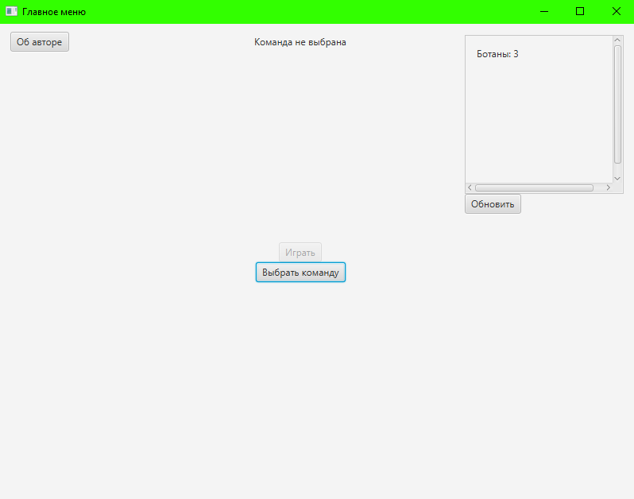
Главное меню

Slide 7
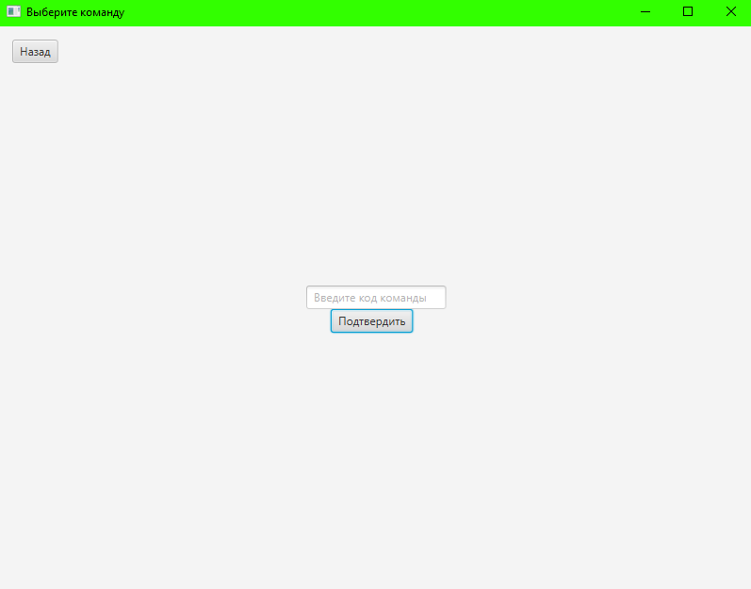
Окно выбора команды

Slide 8
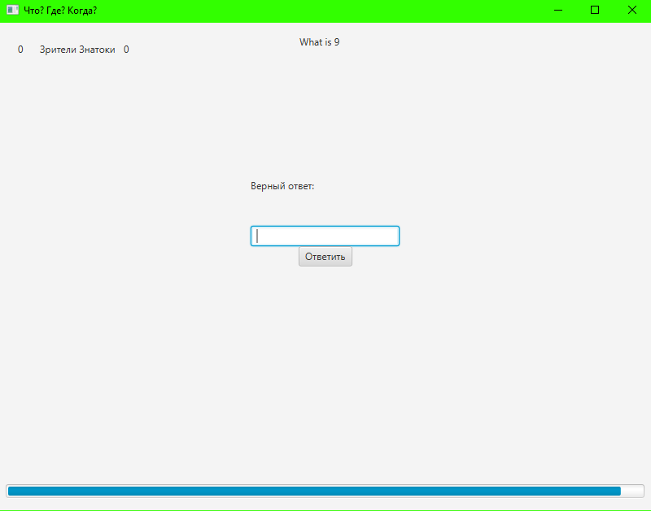
Окно игры

Slide 9
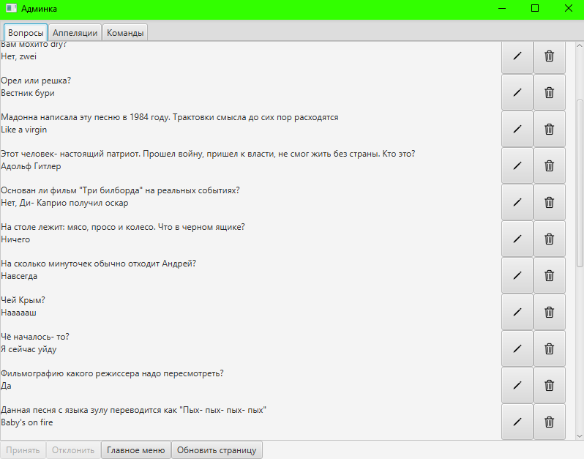
Панель администратора
Вкладка «Вопросы»

Slide 10
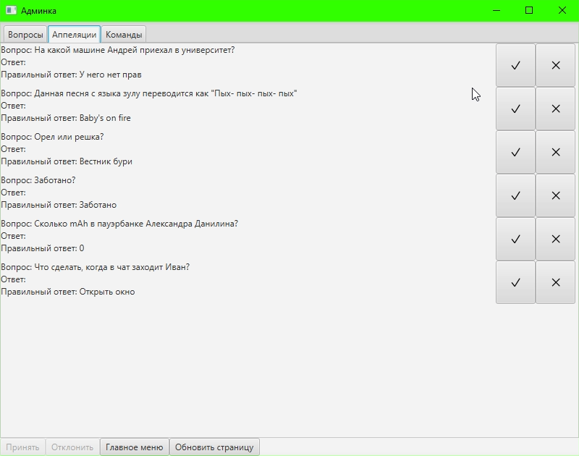
Панель администратора
Вкладка «Апелляции»

Slide 11
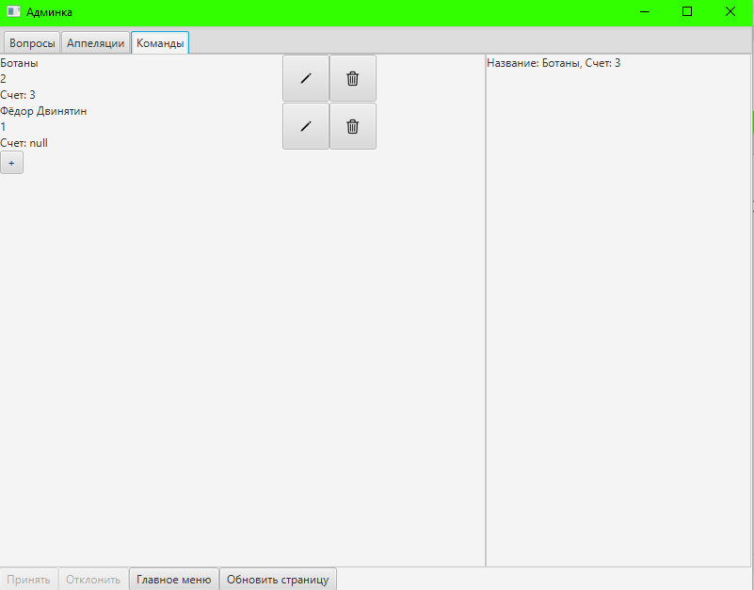
Панель администратора
Вкладка «Команды»

Slide 12
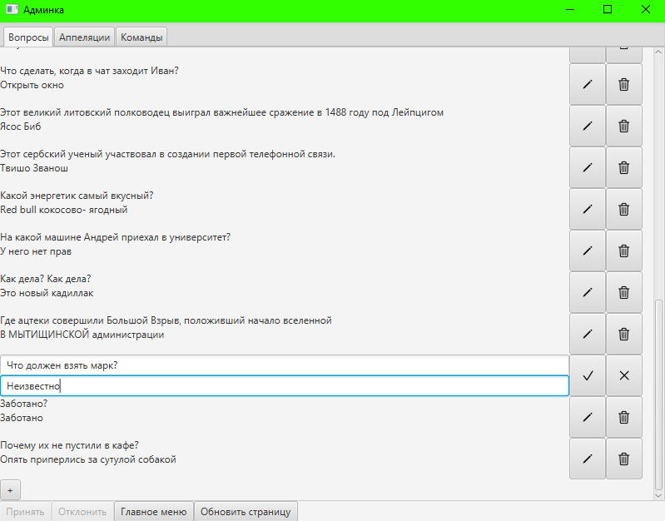
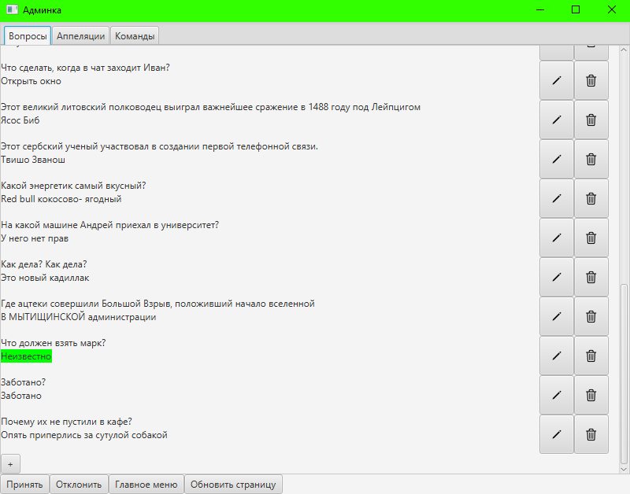
Система контроля версий

Slide 13
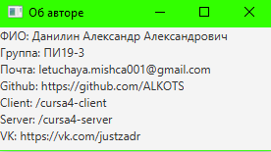
Окно «Об авторе»

Slide 14



Разработка севера и базы данных

Slide 15
Сущность команды
Team
name
accessKey
state
score

Slide 16
Сущность вопроса
Question
question
answer

Slide 17
Сущность апелляции
Appeal
team
question
answer
rAnswer

Slide 18
Спасибо за внимание

